Slide 1
基于Python的美食聚集点的可视化分析研究
2014级软件工程一班
201402505124
周亚新

Slide 2
选题来源与意义
随着社会经济和互联网技术的不断发展，以及人们对生活质量的不断追求，互联网的普及为饮食行业的发展提供了有利的发展条件，而各地区美食在城市地理位置的集聚也已经成为发展的趋势。
在工作、学习之余，人们更加注重饮食的质量问题，或者外出旅行也希望能吃遍当地名吃。那么，如何较为准确地发现美食聚集点成为一个值得去探索研究的问题。其次，商家在餐馆选址、举办美食活动等一系列问题中，也希望可以借助网络中信息来做一定的参考和依据，以助于自身各方面的不断发展与提升。

Slide 3
国内外研究现状
理论研究，从餐饮业的特点来看，餐饮产业聚集实际上是一种服务业聚集，也是一种商业聚集。
实践应用，在线餐饮系统最早发源于欧美，且运作相当成熟。目前在欧美，已经有多家上市公司产生，包括GrubHub 、DoorDash、Yelp等。近年来，国内的餐饮系统也得到了飞速的发展，饿了么、美团、大众点评等在线订餐系统正在日趋成熟与完善。
可视化技术的研究，目前不仅全世界各高校成立可视化研究小组，政府和各大企业也纷纷投入到可视化的研究当中，每年都有若干个数据可视化的国陈会议。

Slide 4
Microsoft、IBM、SAS等知名企业在数据可视化方面取得显著发展，开发出了许多成熟稳定的可视化产品或工具。除了著名的OPENGL和directX，还有：SASR Visual BI、美国Skyline系列软件、Gephi，此外还有很多其他优秀的BI分析工具，如Tableau、BO、BIEE等，也都运用了可视化技术，具有良好的可视化效果。目前国内在可视化方面也取得了一定的成果，如：360大数据平台的可视化产品、ETHINK数据智能分析平台、阿里巴巴研发了淘宝指数。此外，Python的数据可视化库 Matplotlib 和 Pyecharts，Pyecharts 是一个用于生成 Echarts 图表的类库，Echarts 是百度开源的一个数据可视化 JS 库。主要用于数据可视化。

Slide 5
研究内容
运用Python语言爬取网络餐饮平台的美食排名数据，对爬取的数据进行处理和分析，根据美食店铺的地理位置信息将其在地图上标识出来，可视化显示美食店铺地址信息，通过聚类分析法来分析聚集点的地理位置、交通、环境等因素的影响。
借助Python技术的支持和聚类分析法的运用，进而为顾客合理规划行程提供参考，其次也可为商家发掘潜在的应用商机提供依据。

Slide 6
研究思路
首先，运用Python语言爬取美团美食版块的美食排名数据，主要包括其美食名称、位置、类型等数据信息，将爬取到的数据信息进行处理；
然后，利用经纬度转换工具将收集到的地理位置数据转换成经纬度数据，并将其可视化显示在地图上；
最后，通过聚类分析法来分析聚集点的地理位置、交通、环境等因素对美食位置分布的影响，为顾客和商家提供相应的建议，进而为顾客合理规划行程提供参考，其次也可为商家发掘潜在的应用商机提供依据。

Slide 7
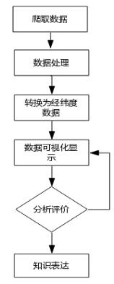

Slide 8
研究方法
根据经验总结法和文献研究法，查找相关论文、书籍等资料来分析美食聚集点的主要影响因素，以及现实生活所涉及的必要因素。
采用功能分析法，分析不同聚类方法所适用的问题情况，并结合需求分析设计适合本研究的聚类方法。
采用数量研究法来定量分析满足研究所需的样本数量。
通过探索性研究法来分析和确定影响美食聚集的主要因素，以助于顾客用户根据自己对美食质量、美食分布位置等的需要来做出更好地决策。

Slide 9
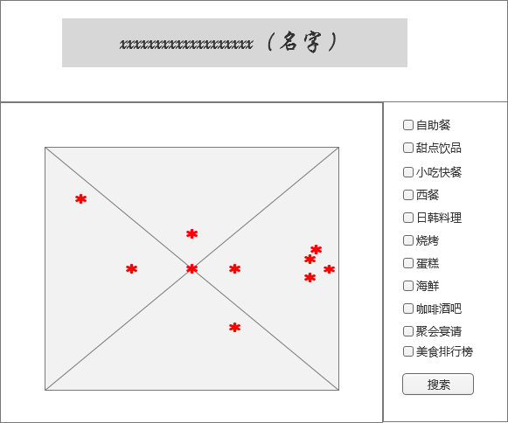

Slide 10
谢 谢！

